Slide 1

WEBPROJEKT - POLITIK UND GESELLSCHAFT
Künstliche Intelligenz
im Alltag
Konkrete Nutzung, Chancen und Grenzen
HTML5 • CSS Grid • JavaScript
Präsentation in etwa 5 Minuten

Slide 2

01 - IDEE DER WEBSITE
KI erklären, indem wir ihren Alltagseinsatz zeigen
Die Leitfrage
Wo begegnet uns KI heute - und was bedeutet das für uns?
1
Lernen und Kommunikation
2
Mobilität und Kreativität
3
Gesundheit und Verantwortung
Nicht Zukunftsvisionen, sondern überprüfbare Beispiele.
KI im Alltag
02

Slide 3

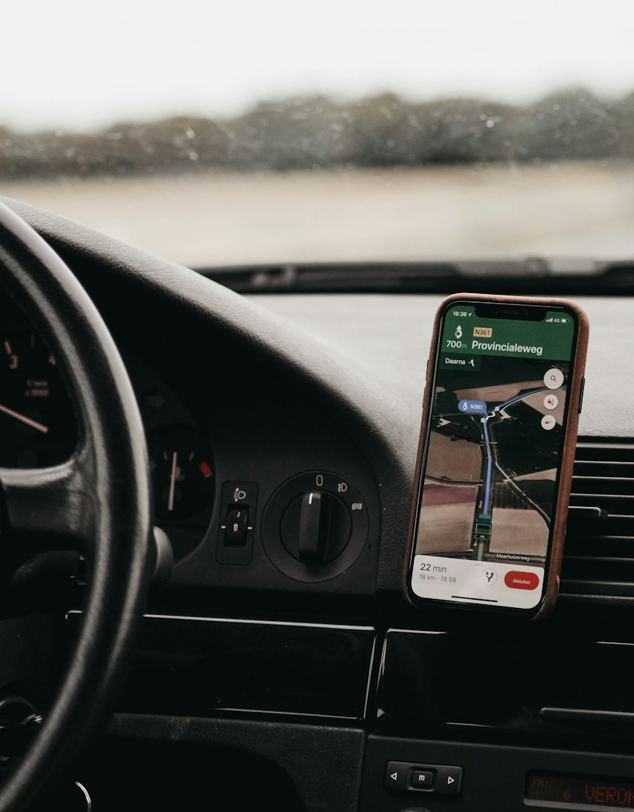


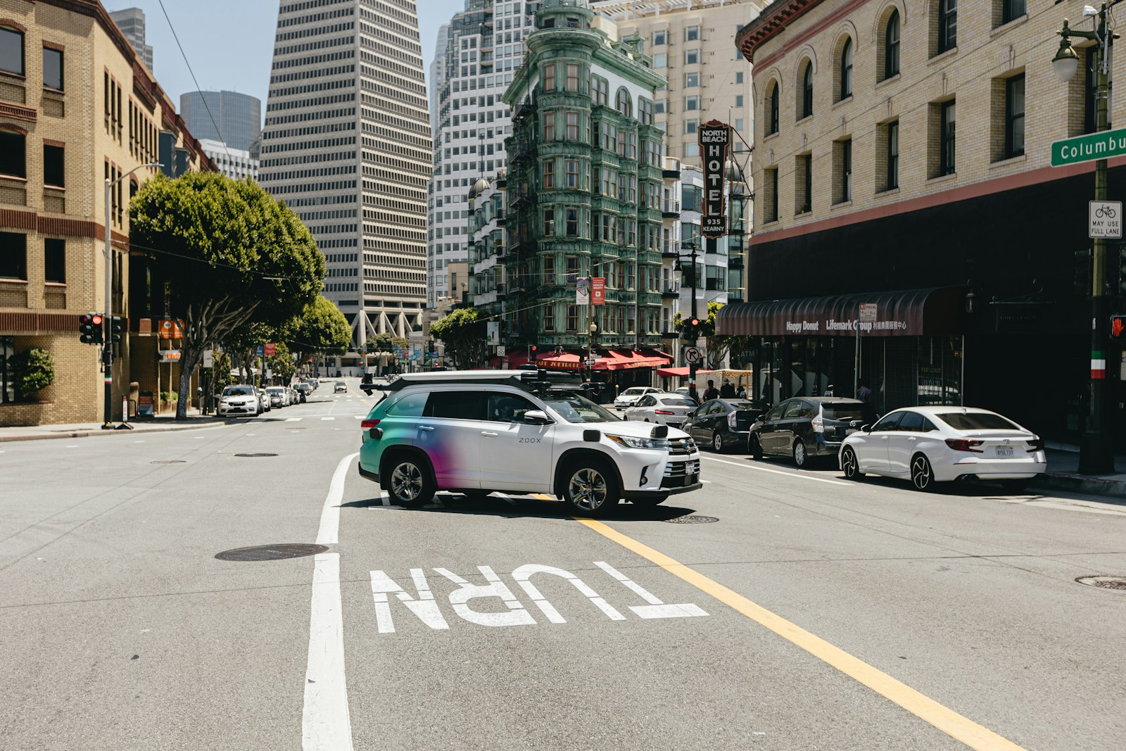
02 - AUFBAU UND INHALT
Eine Startseite verbindet sechs vertiefende Anwendungen
Chatbots
Sprache
Navigation
Bilder
Medizin
Fahren
1
2
3
4
Newsfeed
Überblick
Detailseiten
Quellen & Quiz
KI im Alltag
03

Slide 4
03 - TECHNISCHE UMSETZUNG
Neun HTML-Seiten, drei CSS-Dateien und vier JavaScript-Module
01
02
03
HTML5
CSS
JavaScript
index.html + 6 Detailseiten
quiz.html + projektinfo.html
modern-ui.css
style.css
detail.css
script.js + newsfeed.js
quiz.js + embed.js
header, nav, main, section, footer
Designsystem, Startseite, Detailseiten
Menü, Feed, Fragen und Medien
Alles läuft lokal im Browser: kein Backend, keine Datenbank und keine KI-API.
KI im Alltag
04

Slide 5
04 - INTERAKTION KONKRET
Ein Klick löst sichtbare, nachvollziehbare Schritte aus
Beispiel Quiz
1
2
3
4
Antwort anklicken
Ergebnis anzeigen
Verstehen
Weiter
quiz.js vergleicht die Auswahl
richtig oder falsch wird markiert
Maskottchen erklärt warum
nächste Frage aus dem 100er-Pool
Datenschutzbeispiel
embed.js lädt YouTube oder externe Beiträge erst nach dem Klick auf „Inhalt laden“.
KI im Alltag
05

Slide 6
05 - UMSETZUNG EINER UNTERSEITE
Aus einem Thema wird Schritt für Schritt eine vollständige Detailseite
1. Inhalt planen
2. Foto einbauen
3. Quellen zuordnen
4. Medien schützen
Alltagssituation, Chance und Grenze
Bild lokal unter assets/photos speichern
offizielle Organisationen direkt verlinken
zuerst nur lokale Vorschau anzeigen
Text in wiederkehrende Sections gliedern
Alt-Text und passenden Zuschnitt ergänzen
Quellen nicht nur gesammelt, sondern passend am Abschnitt
iframe erst nach „Inhalt laden“ erzeugen
Dasselbe Grundmuster wurde anschließend auf alle sechs Anwendungsseiten übertragen.
KI im Alltag
06

Slide 7
06 - PROBLEME UND PROBLEMBEHEBUNG
Jeder sichtbare Fehler führte zu einer konkreten Änderung
Problem
Behobene Ursache
Design wirkte uneinheitlich
→
zentrale CSS-Variablen und eine gemeinsame Farbpalette
Kartenrückseiten waren unscharf
→
Transformationen getrennt und Drehung verlangsamt
Newsfeed-Leiste stoppte nach Pfeilklick
→
Timer und Fortschrittswert vollständig neu gestartet
Quiz-Rückmeldung erklärte zu wenig
→
Begründung und Alltagsbeispiel ergänzt
Vorgehen: Fehler isolieren -> einzeln testen -> erneut im Browser prüfen
KI im Alltag
07

Slide 8
07 - ABLAUF UND RÜCKBLICK
Planen, bauen, erweitern, testen - und beim nächsten Mal früher festlegen
1
2
3
4
5
Planen
Bauen
Gestalten
Erweitern
Testen
Thema und Struktur
HTML und Navigation
CSS, Fotos, Responsive
Quiz, Feed, Quellen
Links, Kontrast, Mobil
Nächstes Mal besser
Zuerst eine Detailseite vollständig prototypen, Designsystem früh festlegen und Inhalte priorisieren.
KI im Alltag
08

Slide 9
FAZIT
KI ist im Alltag angekommen.
Unsere Website verbindet reale Nutzung mit Quellen, Chancen und Grenzen.
HTML5
CSS Grid
Responsive
JavaScript
Kurze Live-Demo: Feed -> Detailseite -> Quiz
Was KI kann, ist wichtig. Wie wir sie einsetzen, ist entscheidend.

